Slide 1
Физкультурно-оздоровительная работа во 2 младшей группе Детский сад №30 «Незабудка» 2 мл. гр. «Почемучки» Подготовила Воспитатель: Каширина Н. А.

Slide 2
Цель физкультурно-оздоровительной работы
сохранение и укрепление физического и психического здоровья детей;
совершенствование их физического развития;
приобщение к здоровому образу жизни.

Slide 3
Задачи физкультурно-оздоровительной работы
Охрана и укрепление здоровья детей;
Формирование жизненно необходимых двигательных умений и навыков ребёнка с учётом индивидуальных особенностей;
Развитие физических качеств;
Создание условий для реализации потребности детей в двигательной активности;
Формирование основ личной гигиены, здорового образа жизни;
Обеспечение физического и психического благополучия;
взаимодействие с семьей для обеспечения полноценного развития ребенка

Slide 4
Индивидуальная работа с детьми по оптимизации двигательной активности
Индивидуальная работа с детьми по физическому воспитанию не менее важна. Она планируется в течении всего дня в игровой деятельности, во время прогулок.
Добиваясь успеха при обучении физических упражнений, необходимо, не только предложить ребенку правильно выполнять упражнении, но и постараться вызвать интерес к задаче.

Slide 5
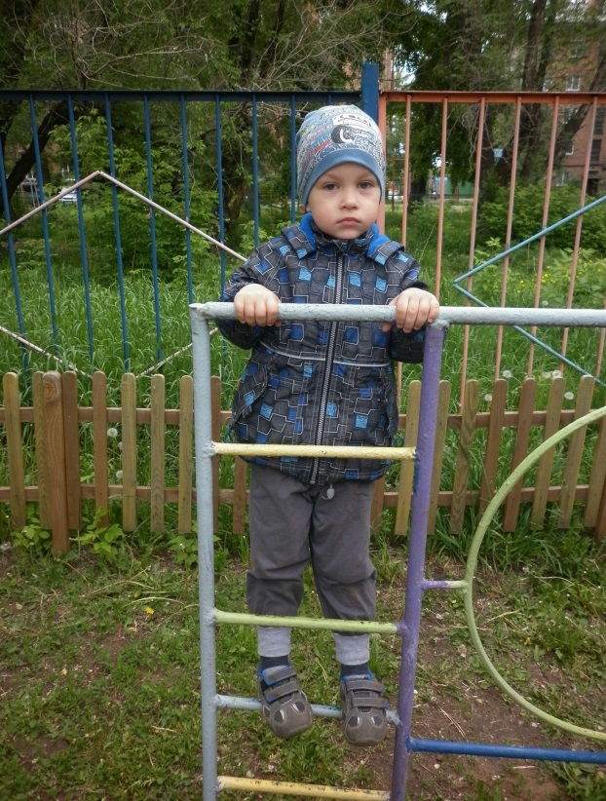
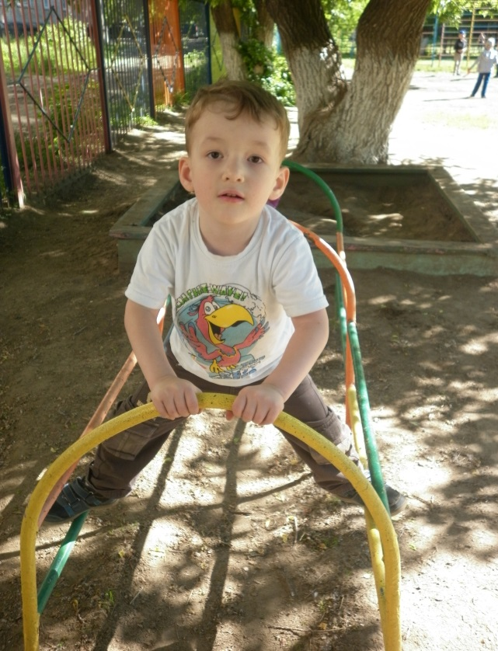
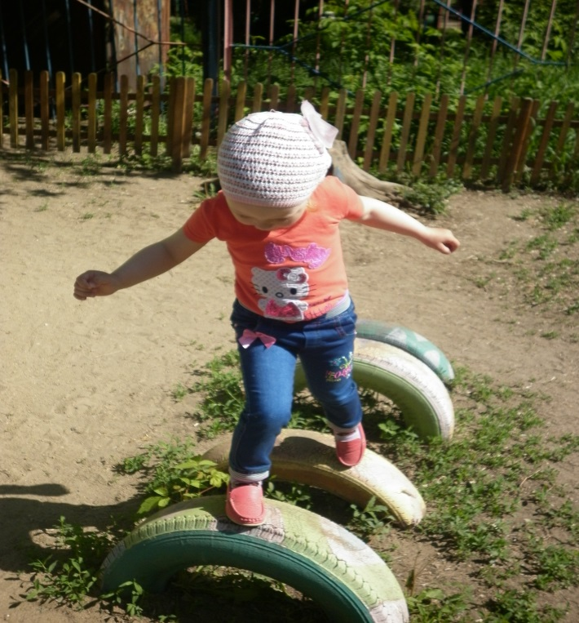

Slide 6
Неотъемлемой частью в физкультурно-оздоровительной работе с детьми является профилактическая работа:
Облегченная одежда в группе;
Соблюдение сезонной одежды детей на прогулке, учитывая их индивидуальное состояние здоровья;
Соблюдение температурного режима в течение дня;
Мытье рук прохладной водой;
Неспецифическую профилактику респираторных заболеваний (фитотерапия и прием отвара шиповника).

Slide 7
В группе выполняются здоровьесберегающие технологии: физкультурно-оздоровительные; технологии обеспечения социально-психологического благополучия ребенка; валеологическое просвещение родителей.
Элементы медико-профилактической технологии:
организация мониторинга здоровья дошкольнико;
организация и контроль питания детей;
физического развития дошкольников;
закаливания;
организация профилактических мероприятий в детском саду.
Элементы физкультурно-оздоровительной технологии:
развитие физических качеств, двигательной активности;
становление физической культуры дошкольников;
дыхательная гимнастика;
самомассаж;
профилактика плоскостопия и формирование правильной осанки.

Slide 8
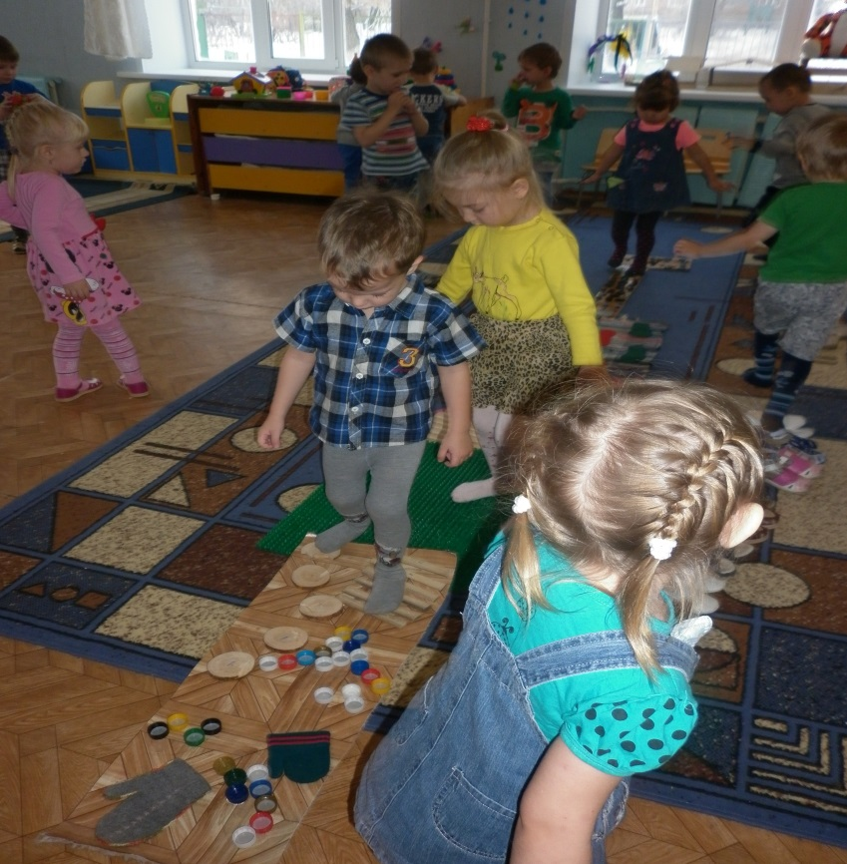
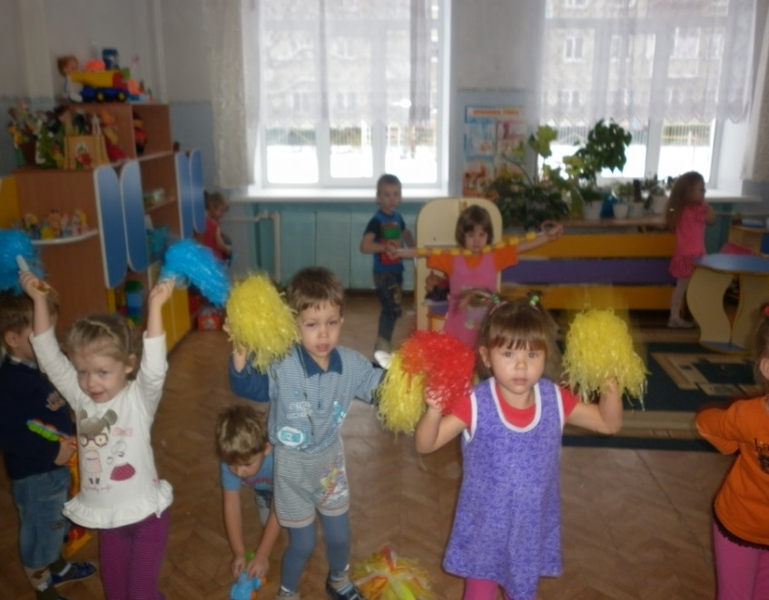
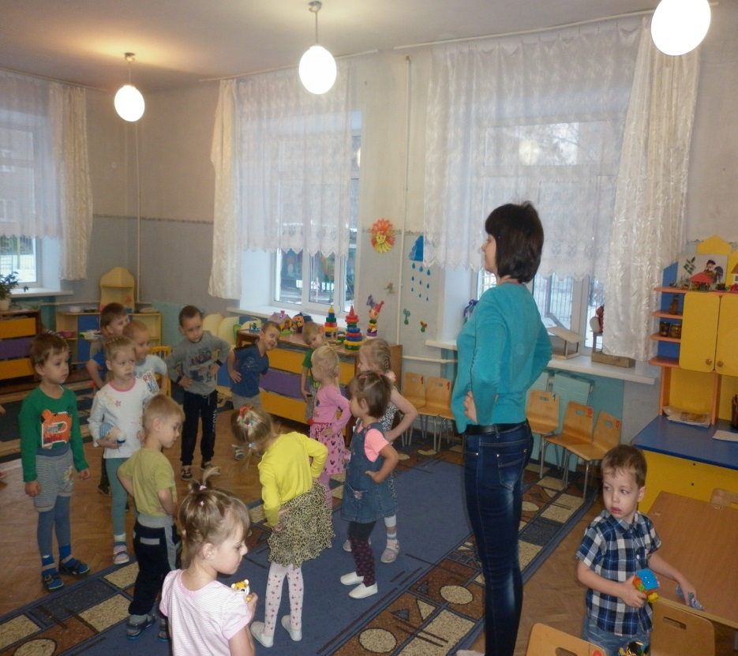
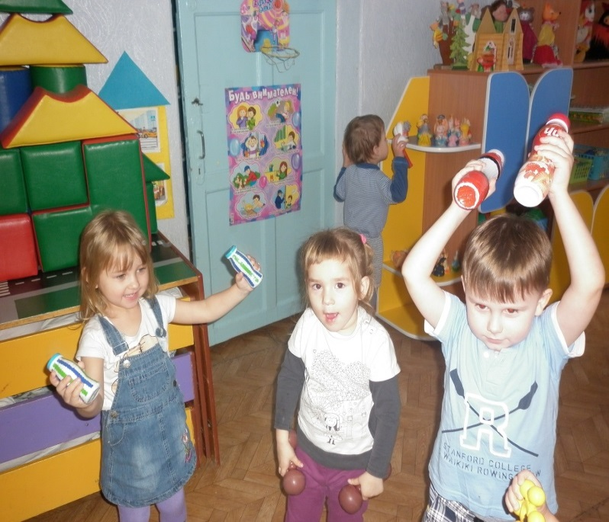

Slide 9
Кроме того, ежедневно проводятся такие занятия, как:
Утренняя гимнастика
Гимнастика после сна
Воздушные ванны
Физкультурные занятия /3 раза в неделю/
Пальчиковая гимнастика
Закаливание солнцем, водой /в летний период, ежедневно/
Профилактика плоскостопия
Профилактика осанки детей
Физкультминутки
Подвижные игры
Прогулки

Slide 10
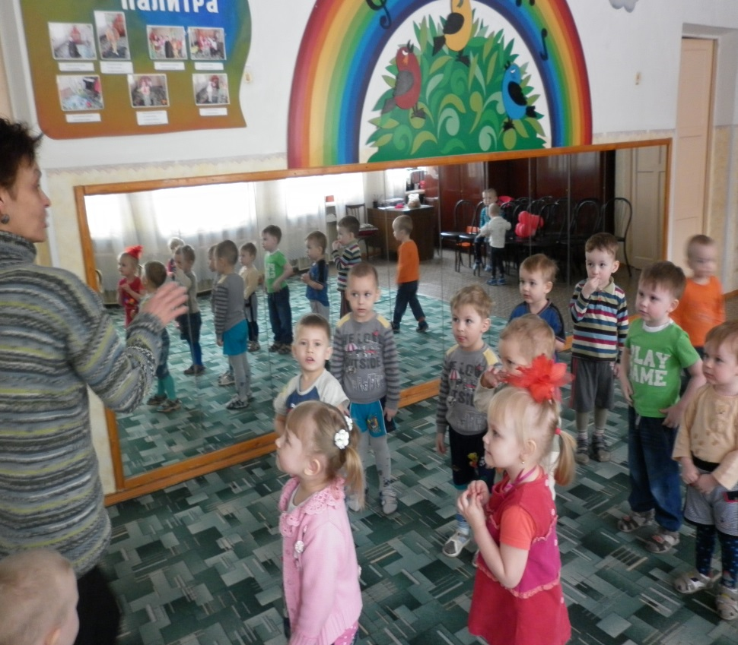
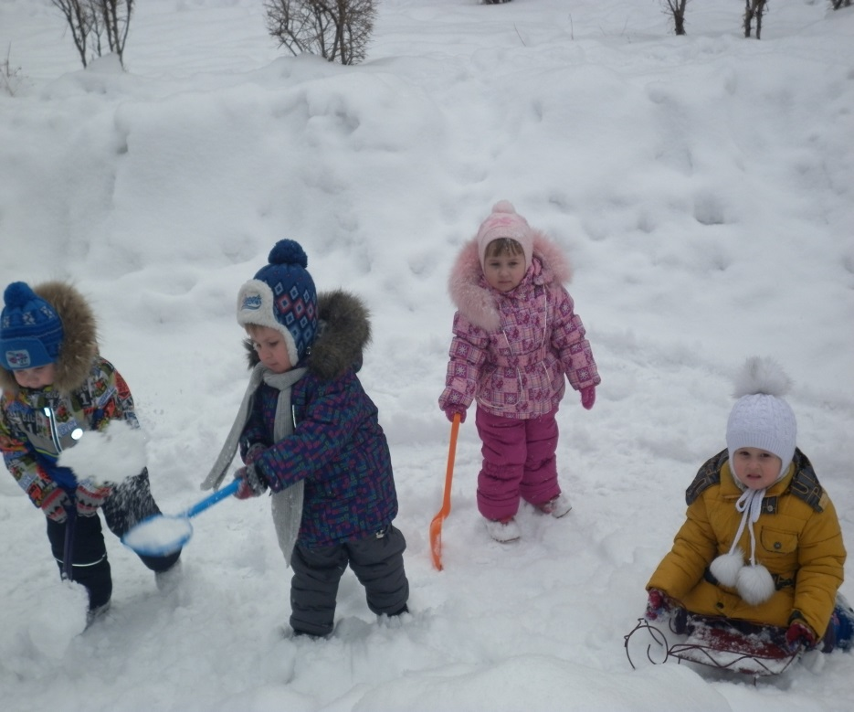

Slide 11
Работа с родителями
Воспитателями нашей группы уделяется внимание и работе с родителями воспитанников, стараясь вовлекать их в единое образовательное пространство.
Для этого используем разнообразные формы:
Организация совместной деятельности на территории детского сада;
Совместное творчество детей и родителей;
Создание физкультурно-оздоровительной среды в группе и на территории д/сада.

Slide 12
